Slide 1
국방 사이버 보안
5주차

Slide 2




/Training/Unit/Web/1 1. SQL Injection 공격/방어
교육목표
SQL Injection(Command 유형)을 탐지할 수 있다.
SQL Injection(Command 유형)을 대응할 수 있다.
실습환경
공격 서버 : Linux (Kali)
웹 서버 : Linux (CentOS 6)
대응실습
공격자는 현재 sql injection의 공격이 통하는 취약한 서버를 확인하였다.
이 취약한 로그인 페이지를 통해
sql injection 공격을 하여, admin으로 로그인 하시오.
참고사항
[시스템 정보]
계정 : root / toor
[참고]
피해 웹 서버: http://web.navy.mil.kr/webhack
L I N K

Slide 3



/Theory/T26 SQL 인젝션(injection)
1
홍길동씨 석방 최종결정.
교정관
3
2
홍길동 면회장으로 연행
홍길동씨 면회 요청. 오버
1
홍길동씨 면회 부탁.
교도관
2
3
홍길동
홍길동씨 석방 요청. 오버
홍길동씨 석방 실행
교감
외부인
L I N K

Slide 4
/Theory/T26 SQL 인젝션(injection)
교정관
2
홍길동씨 석방 요청 오버씨 면회 요청. 오버
1
홍길동씨 석방 요청 오버씨 면회 부탁.
교도관
3
홍길동
홍길동씨 석방 실행
교감
외부인
L I N K

Slide 5
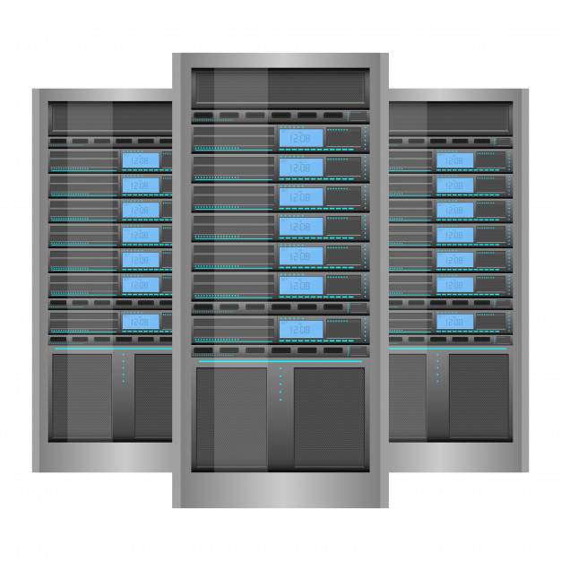

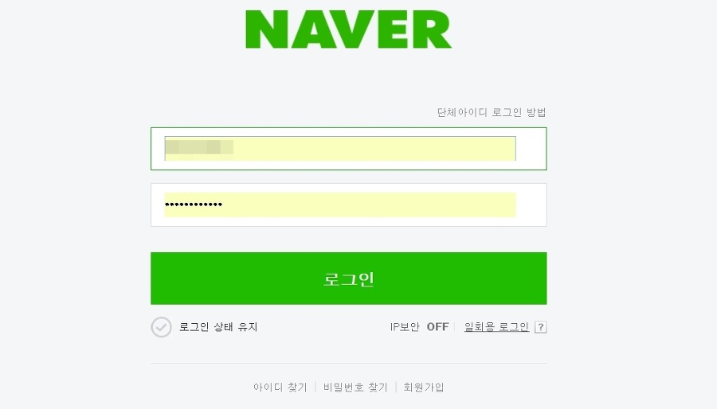
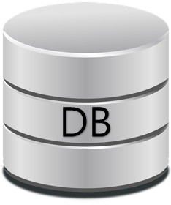
/Theory/T26 SQL 인젝션(injection)
네이버 웹서버
1
ID : admin
PASSWORD : 1234
로그인 부탁해
사용자
(client)
2
3
DATABASE 야, 계정정보 에, ID 가 admin 이고 PWD 가 1234 인 계정 있니?
어 있어 여기 계정정보
or
그런애 없어
4
로그인 성공!
/
로그인 실패
네이버 데이터베이스
L I N K

Slide 6
/Theory/T26 SQL 인젝션(injection)
네이버 웹서버
1
WebRequest @{ ID : admin
PASSWORD : 1234 }
사용자
(client)
2
3
SELECT user_name
FROM 계정정보
WHERE ID = ‘admin’ and PWD = ‘1234’
ID 가 admin, PWD 1234 ??
그런애 없어
4
로그인 실패
네이버 데이터베이스
L I N K

Slide 7
/Theory/T26 SQL 인젝션(injection)
네이버 웹서버
1
WebRequest @{ ID : admin’#
PASSWORD : 1234 }
사용자
(client)
2
3
SELECT user_name
FROM 계정정보
WHERE ID = ’admin’#’ and PWD = ‘1234’
ID 가 admin ?
어 있어 여기 계정정보
4
로그인 성공!
네이버 데이터베이스
L I N K

Slide 8
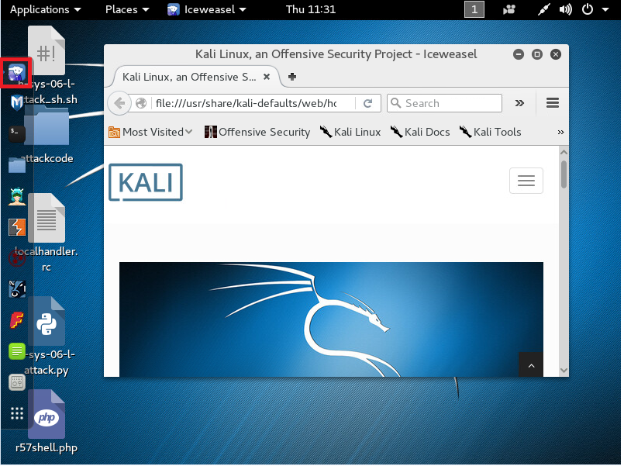
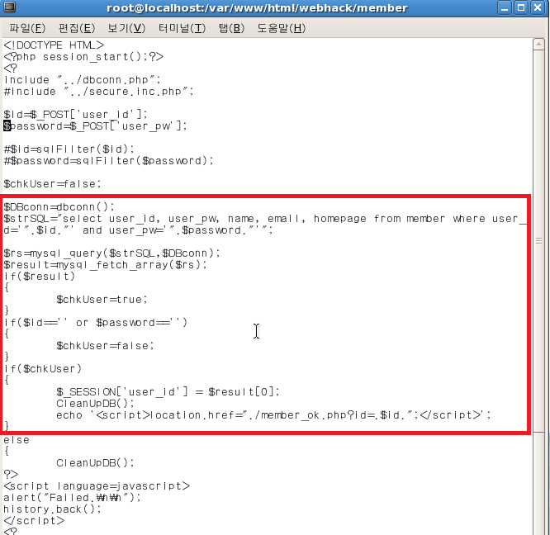
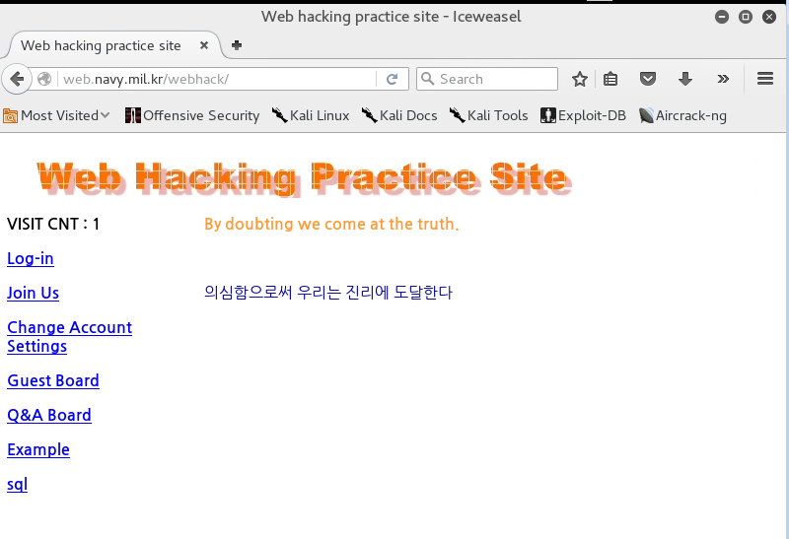
1. 웹 브라우저 iceweasel 프로그램 실행
2. 인터넷 url 창에 http://web.navy.mil.kr/webhack를 입력하여 피해 서버에 접속
3. ID 입력창에 admin'#을 입력
[참고] SQL 공격
sql injection 공격은 피해 웹 서버의 /var/www/html/webhack/member_login_check.php에서 적용되어 DB를 통한 공격이다. -member_login_check.php <참고 사이트:http://hackerschool.org/Sub_Html/HS_Posting/?uid=43>
L I N K

Slide 9
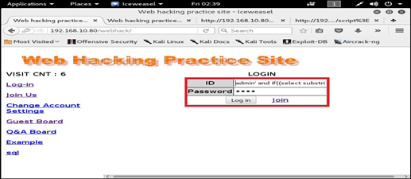

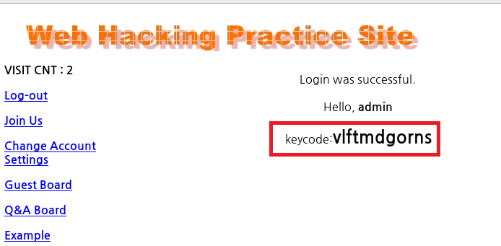
4. 패스워드 입력창에 아무거나 입력
5. 로그인이 되는 화면
1. 터미널 실행
# acheck
L I N K

Slide 10

/Training/Unit/Web/1 1. SQL Injection 공격/방어 - 대응
교육목표
SQL Injection(Command 유형)을 탐지할 수 있다.
SQL Injection(Command 유형)을 대응할 수 있다.
실습환경
공격 서버 : Linux (Kali)
웹 서버 : Linux (CentOS 6)
대응실습
귀하의 웹 서버에 공격자는 SQL Injection공격을 사용하여
웹 서버에 관리자로 로그인을 시도하고 있다.
SQL Injection에 대한 설정을 변경하여 공격을 차단하시오.
참고사항
[시스템 정보]
계정 : root / root123
[참고]
/etc/php.ini: php 설정 파일에서 sql injection을 방어할 수 있다.
L I N K

Slide 11
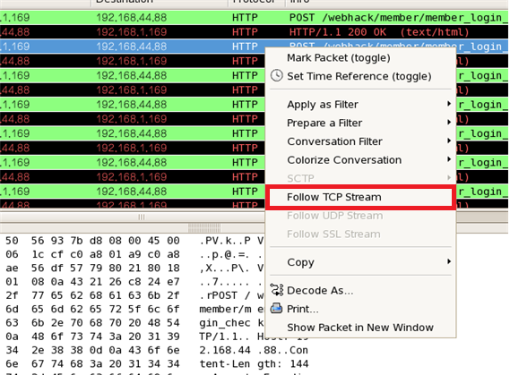
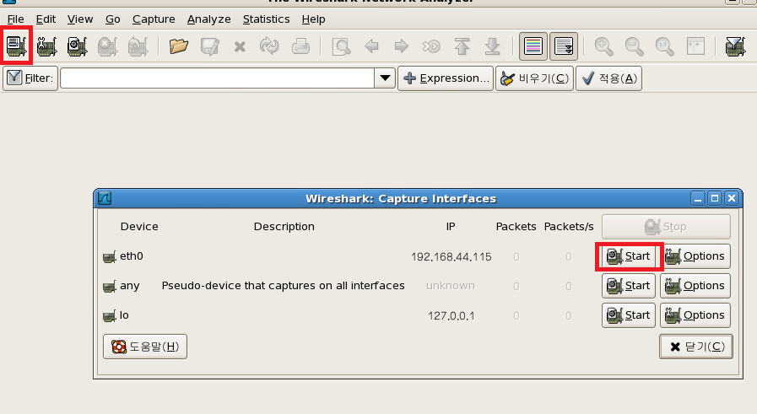
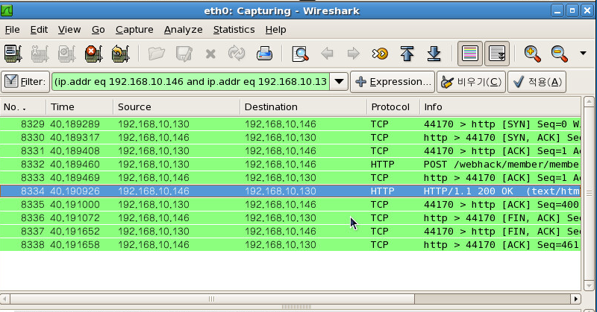
웹 서버에서 아이콘 클릭
wireshark를 이용하여 악의적인 행위를 하는 패킷 확인
- 접속한 웹 서버 IP로 들어오는 http 패킷들 중 POST /webhack/member/member_login_check.php 정보로 들어오는 패킷들을 찾는다.
-
패킷에 오른쪽 마우스 클릭 후 Follow TCP Stream 클릭 하여 패킷의 상세한 내용을 확인한다.
L I N K

Slide 12
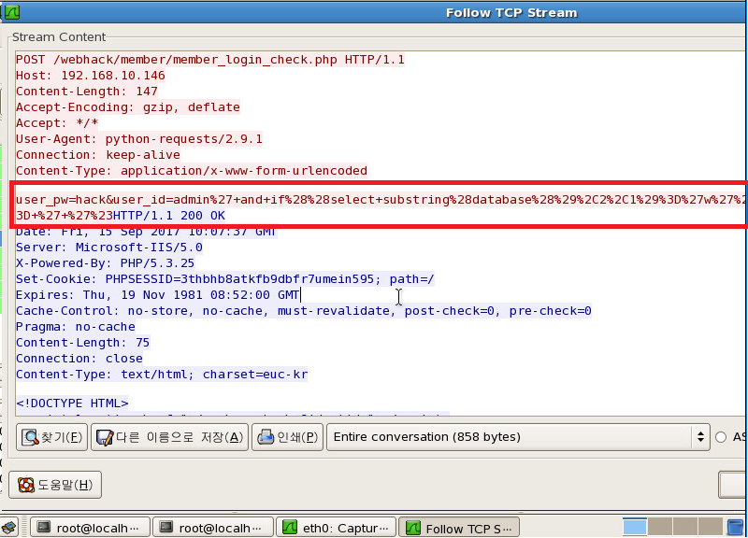
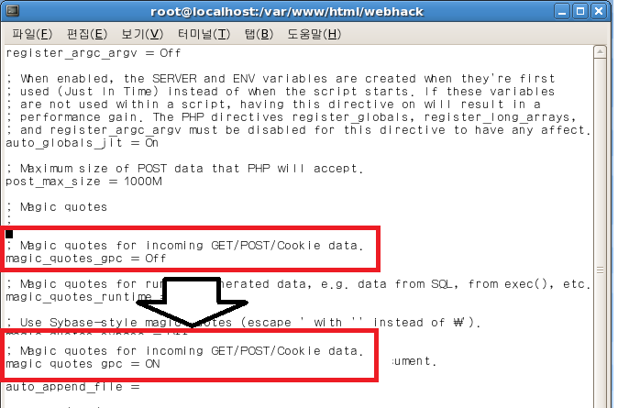


- Follow TCP Stream 내용에서 user_pw와 user_id 정보에 일반적인 admin와 같은 형태가 아닌 "select" "if“ 와 같은 쿼리문이 껴있는 것을 확인할 수 있다.
(%27, %28 등은 sql 공격 문에 들어 있는 특수문자 이다.)
[대응] 웹 서버 홈페이지에서 터미널 아이콘 클릭
1. /etc/php.ini에서 ‘Magic_quotes_gpc’ 를 on으로 변경
# vi /etc/php.ini
2. httpd 서비스와 mysql 서비스 재시작
# service httpd restart 󰏮
# service mysqld restart
1. # check
L I N K

Slide 13
/Training/Unit/Web/2 2. 취약점 직접 객체 참조
교육목표
Directory Listing 취약점 공격을 탐지할 수 있다.
Directory Listing 취약점 공격을 대응할 수 있다.
실습환경
공격 서버 : Linux (Kali)
웹 서버 : Linux (CentOS 6)
대응실습
공격자는 현재 디렉토리 리스팅 취약점이 있는 서버를 확인하였다.
이때 게시글과 관련된 디렉토리 밑에 접근하여,
게시글에 파일을 업로드 하면 보관되는 경로가 어디인지 확인하고,
항목들 중 keycode.txt 파일안의 내용을 확인하시오.
참고사항
[시스템 정보]
계정 : root / toor
[참고]
피해 웹 서버: http://web.navy.mil.kr/webhack
L I N K

Slide 14

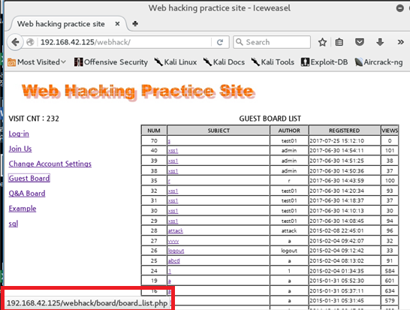

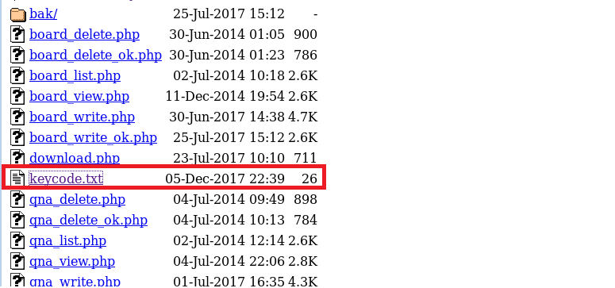
웹 브라우저 iceweasel 프로그램 실행
인터넷 url 창에 http://web.navy.mil.kr/webhack를 입력하여 피해 서버에 접속
3. 웹 페이지에 게시글 목록에 경로 확인
4. 게시글 경로로 들어가 디렉토리 확인한다.
L I N K

Slide 15
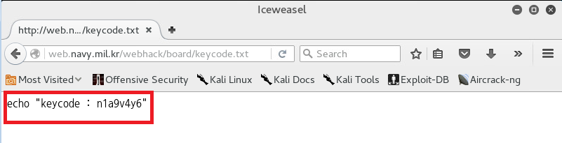
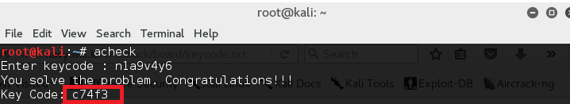
5. keycode.txt 클릭.
터미널 실행
#acheck
L I N K

Slide 16
/Training/Unit/Web/2 2. 취약점 직접 객체 참조 - 대응
교육목표
Directory Listing 취약점 공격을 탐지할 수 있다.
Directory Listing 취약점 공격을 대응할 수 있다.
실습환경
공격 서버 : Linux (Kali)
웹 서버 : Linux (CentOS 6)
대응실습
귀하의 웹페이지에서 공격자는 Directory Listing 공격을 사용하여
웹서버의 구조와 파일 정보를 얻고 있다.
공격자로부터 Directory Listing에 대한 공격을 차단하여
보안을 강화하시오.
참고사항
[시스템 정보]
계정 : root / root123
[참고]
1. wireshark를 이용
2. Directory Listing 공격 차단 방법을 위한 설정 : /etc/httpd/conf/httpd.conf
L I N K

Slide 17


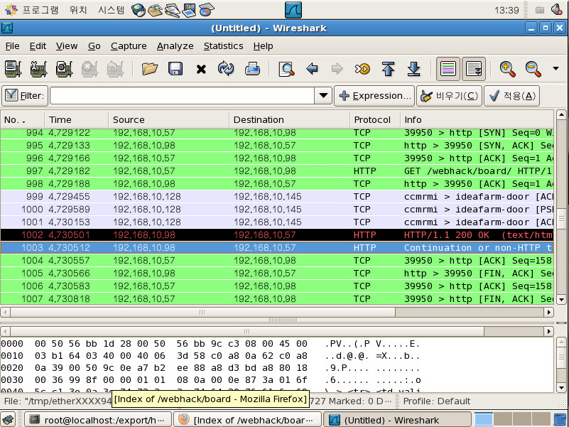
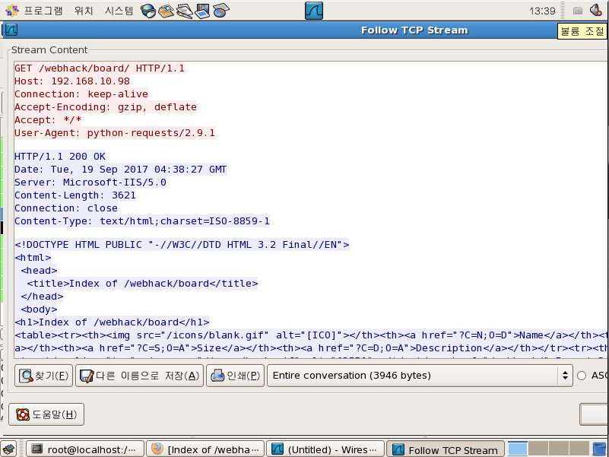
[탐지]
웹 서버에서 아이콘 클릭
1. wireshark를 이용하여 패킷을 확인
- 접속한 웹서버의 IP로 들어오는 http 패킷으로 GET /webhack/board로 접속하는 정보를 가지고 있는 패킷을 확인한다.
- 패킷에 오른쪽 마우스 클릭 후 Follow TCP Stream 클릭 하여 패킷의 상세한 내용을 확인한다.
- Follow TCP Stream정보에 웹서버의 board의 목록이 전송되는 것을 확인 할수 있다.
L I N K

Slide 18
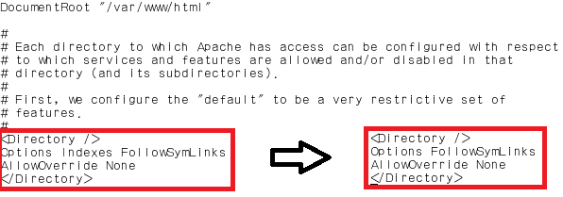

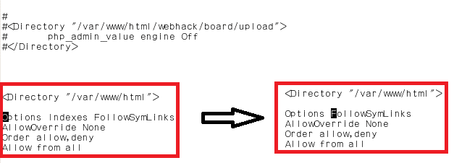
[대응]
1. Directory Listing에 대한 공격을 차단 방법
/etc/httpd/conf/httpd.conf 설정 파일에서
모든 Options Indexes FollowSymLinks -> Options FollowSymLinks 변경
(/etc/httpd/conf/httpd.conf : 웹 서버 설정 파일)
(Options Indexes FollowSymLinks : 디렉토리 지시자는 해당 디렉토리 이하의 모든 웹 문서를 웹 페이지에서 어떻게 제어 할 것인가. )
# vi /etc/httpd/conf/httpd.conf
2. 서비스 재시작
# service httpd restart
터미널 실행
# check
L I N K

